Slide 1




KÍNH CHÀO QUÝ THẦY CÔ ĐẾN DỰ GIỜ LỚP 3A
Môn: TỰ NHIÊN và XÃ HỘI
Bài 36: VỆ SINH MÔI TRƯỜNG
GV: Đinh Hoàng Yến

Slide 2
Tự nhiên và xã hội
Kiểm tra bài cũ:
-Làm thế nào để giữ vệ sinh môi trường?
-Không xả rác bừa bãi, bỏ rác vào thùng rác, làm vệ sinh nhà cửa, trường lớp thường xuyên,…

Slide 3

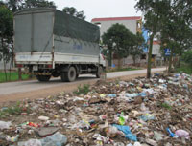
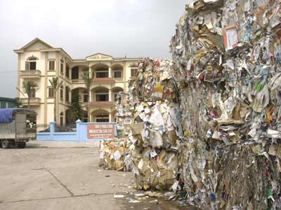
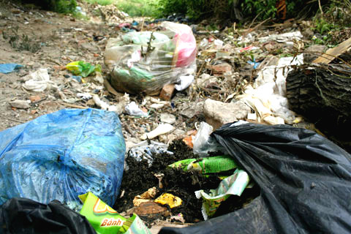

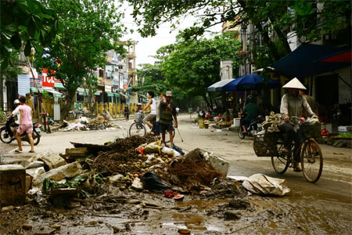

Slide 4
Tự nhiên và xã hội
Vệ sinh môi trường
Hoạt động 1:
Tác hại của rác thải
Rác thải gây ra tác hại gì cho con người?
THẢO LUẬN NHÓM 4
4 phút

Slide 5
Tự nhiên và xã hội
Vệ sinh môi trường
Hoạt động 1:
Tác hại của rác thải
Gây bệnh cho con người; ảnh hưởng tới sức khỏe của con người; gây mất vệ sinh; làm xấu cảnh quan môi trường,…

Slide 7
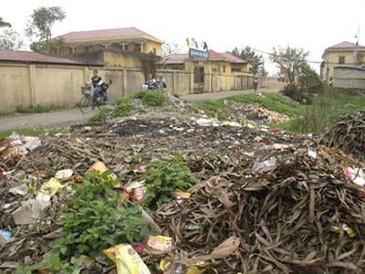

Slide 8
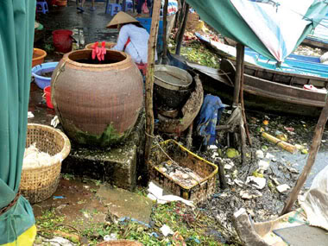

Slide 9
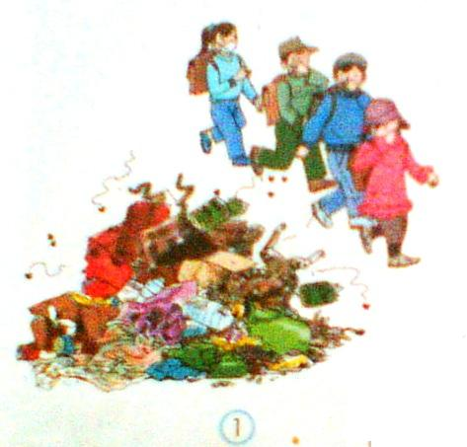
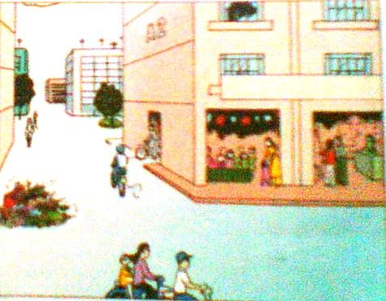
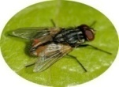
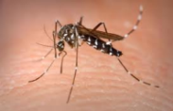
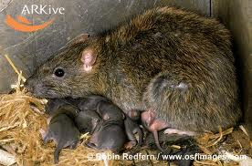
Tự nhiên và xã hội
Vệ sinh môi trường
Hoạt động 1:
Tác hại của rác thải

Slide 10
Tự nhiên và xã hội
Vệ sinh môi trường
Hoạt động 1:
Tác hại của rác thải
-Khi đi qua đống rác, em có cảm giác như thế nào?
-Khi đi qua đống rác, em có cảm giác buồn nôn, khó thở, không thể chịu nổi,…

Slide 11
Tự nhiên và xã hội
Vệ sinh môi trường
Hoạt động 1:
Tác hại của rác thải
-Những sinh vật nào thường sống ở nơi có rác?
-Những sinh vật thường sống ở nơi có rác là: ruồi, muỗi, chuột,…

Slide 12
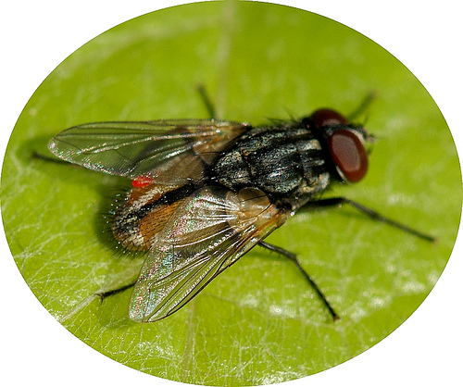
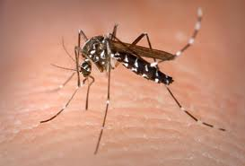

Slide 13
Tự nhiên và xã hội
Vệ sinh môi trường
Hoạt động 1:
Tác hại của rác thải
-Chúng gây bệnh cho con người?
-Chúng có hại gì đối với sức khỏe con người?
-Em hãy kể tên một số bệnh do các con vật đó gây ra?

Slide 14
Tự nhiên và xã hội
Vệ sinh môi trường
Hoạt động 1:
Tác hại của rác thải
Gây bệnh tả, lị,…

Slide 15
Tự nhiên và xã hội
Vệ sinh môi trường
Hoạt động 1:
Tác hại của rác thải
Sốt xuất huyết

Slide 16
Tự nhiên và xã hội
Vệ sinh môi trường
Hoạt động 1:
Tác hại của rác thải
Dịch hạch

Slide 17

Tự nhiên và xã hội
Vệ sinh môi trường
Hoạt động 1:
Tác hại của rác thải
-Trong các loại rác, có những loại rác dễ bị thối rữa, bốc mùi hôi thối và chứa nhiều vi khuẩn gây bệnh.
-Bãi rác là nơi sinh sống của các con vật trung gian truyền bệnh cho người như: ruồi – muỗi – chuột,…

Slide 18
Tự nhiên và xã hội
Vệ sinh môi trường
Hoạt động 1:
Tác hại của rác thải
Hoạt động 2:
Những việc nên làm và không nên làm đối với rác thải

Slide 19
Tự nhiên và xã hội
Vệ sinh môi trường
Hoạt động 1: Tác hại của rác thải
Hoạt động 2:
Những việc nên làm và không nên làm đối với rác thải
Tình huống 1 hình 3: Bạn Nam xách thùng rác nhà mình ra đổ bên lề đường. (Nhóm 1)
Tình huống 2 hình 4: Cô công nhân vệ sinh thu gom rác. (Nhóm 2)
Tình huống 3 hình 5: Bạn Lan bỏ rác vào thùng rác. (Nhóm 3)
Tình huống 4 hình 6: Có một người đang đào hố để chôn rác. (Nhóm 4)

Slide 20
Tự nhiên và xã hội
Vệ sinh môi trường
Tình huống 1 hình 3: Bạn Nam xách thùng rác nhà mình ra đổ bên lề đường. (Nhóm 1)
THẢO LUẬN NHÓM 4
Tình huống 2 hình 4: Cô công nhân vệ sinh thu gom rác. (Nhóm 2)
Tình huống 3 hình 5: Bạn Lan bỏ rác vào thùng rác. (Nhóm 3)
3 phút
Tình huống 4 hình 6: Có một người đang đào hố để chôn rác. (Nhóm 4)

Slide 21
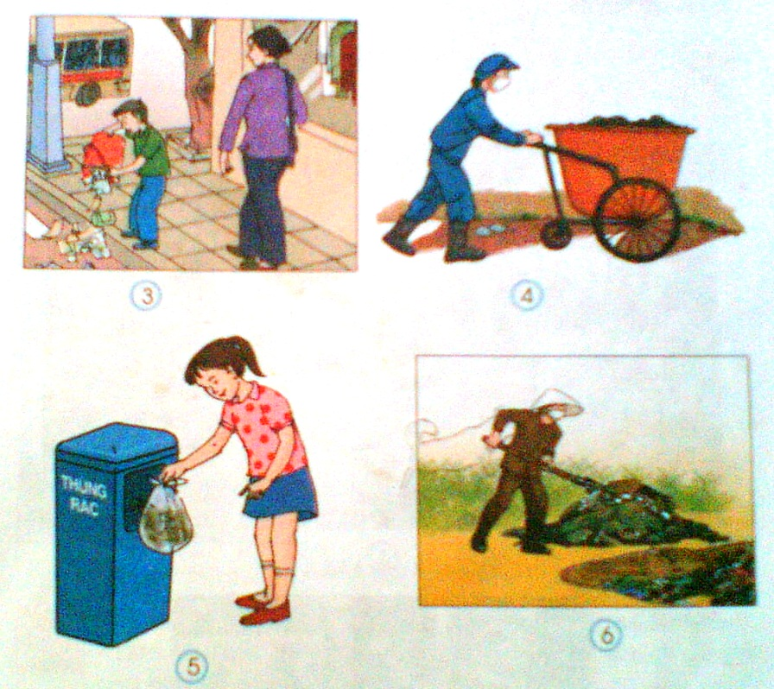

Slide 22
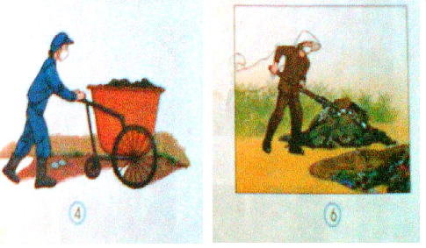
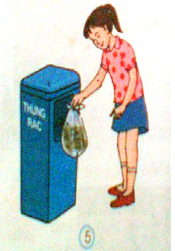
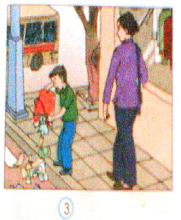
Tự nhiên và xã hội
Vệ sinh môi trường
Đúng
Sai
Đúng
Đúng

Slide 23
Tự nhiên và xã hội
Vệ sinh môi trường
Hoạt động 1: Tác hại của rác thải
Hoạt động 2:
Những việc nên làm và không nên làm đối với rác thải
?
Tại sao chúng ta không vứt rác ra nơi công cộng?

Slide 24
Tự nhiên và xã hội
Vệ sinh môi trường
Hoạt động 1: Tác hại của rác thải
Hoạt động 2:
Những việc nên làm và không nên làm đối với rác thải
Tại sao chúng ta không vứt rác ra nơi công cộng?
-Làm mất vệ sinh nơi công cộng, làm xấu cảnh quan, khiến các cô, chú công nhân vệ sinh vất vả hơn.

Slide 25
Tự nhiên và xã hội
Vệ sinh môi trường
Hoạt động 1:
Tác hại của rác thải
Hoạt động 2:
Những việc nên làm và không nên làm đối với rác thải
Hoạt động 3:
Cách xử lí rác thải

Slide 26
Tự nhiên và xã hội
Vệ sinh môi trường
Hoạt động 1: Tác hại của rác thải
Hoạt động 2:
Những việc nên làm và không nên làm đối với rác thải
Hoạt động 3:
Cách xử lí rác thải
Ở gia đình em xử lí rác thải như thế nào?
Chôn
Ủ
Đốt
Tái chế
Xác động vật chết,…
Cỏ, lá cây, rơm, rạ,…
Cỏ, lá, ni-lông, hộp giấy,…
Thủy tinh, nhựa, nhôm,…

Slide 27
Tự nhiên và xã hội
Vệ sinh môi trường
Hoạt động 1: Tác hại của rác thải
Hoạt động 2:
Những việc nên làm và không nên làm đối với rác thải
Hoạt động 3:
Cách xử lí rác thải
Rác thải có thể xử lí theo bốn cách:
-Chôn;
-Đốt;
-Ủ (để bón ruộng,…);
-Tái chế.

Slide 28
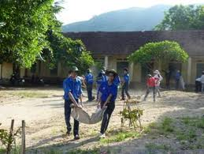
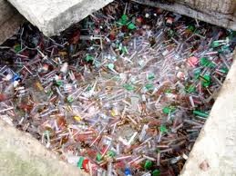
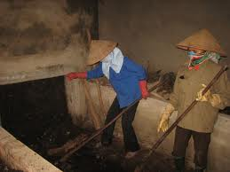
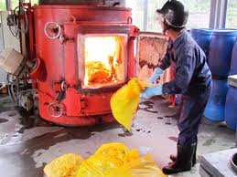
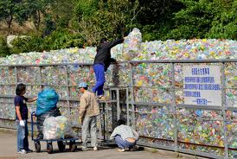
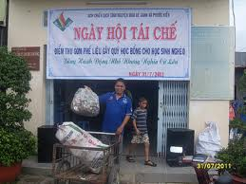
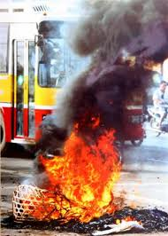
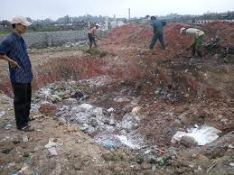
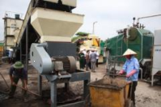
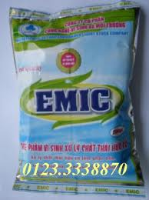
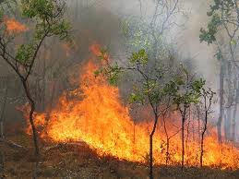

Slide 29
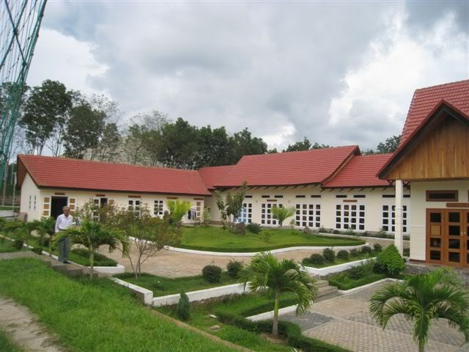
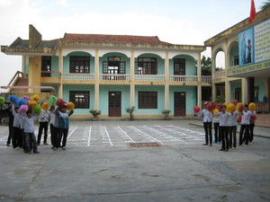
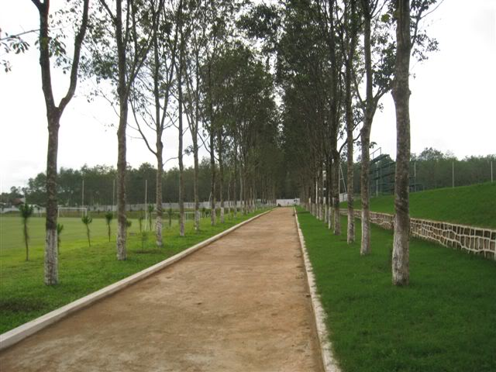

Slide 30
Tự nhiên và xã hội
Vệ sinh môi trường
-Trong các loại rác, có những loại rác dễ bị thối rữa, bốc mùi hôi thối và chứa nhiều vi khuẩn gây bệnh.
-Bãi rác là nơi sinh sống của các con vật trung gian truyền bệnh cho người như: ruồi – muỗi – chuột,…
Rác thải có thể xử lí theo bốn cách:
-Chôn;-Đốt;-Ủ (để bón ruộng,…);
-Tái chế.

Slide 31
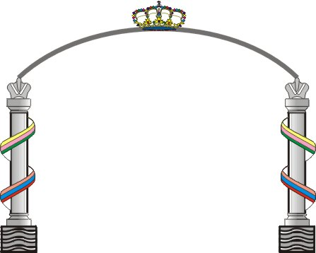




Chóc c¸c thÇy, c« gi¸o m¹nh khoÎ,
c«ng t¸c tèt.
Chúc các em
Chăm
Ngoan
Giỏi
Học
HOÏC GIOÛI
HOÏC GIOÛI

